Slide 1




WattSense: Sistema De Monitoreo Energético Basado En Lot Y Machine Learning Que Permite Analizar El Consumo
Área de aplicación:
Electrónica de Potencia y Sistemas de Control
Equipo:
Luis Armando Guadarrama Osorio
Citlalli Aybar Hernández
Claudio Torrez De Paz
José Manuel Jaramillo Benítez
Omar Garduño López
Asesores:
César Primero Huerta
Mariana Carolyn Cruz Mendoza

Slide 2
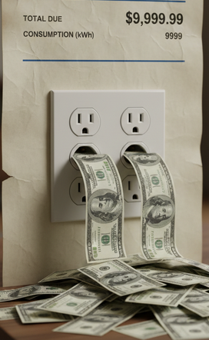
Problemática
Consumo eléctrico en hogares y negocios creció 13.5% en la última década (INEGI, 2023).
Recibos de luz elevados e impredecibles afectan economía familiar y de PYMES.
25% de fallas eléctricas domésticas son por sobrecargas (CFE, 2022).
Afectados: hogares de alto consumo, pequeños negocios y escuelas/laboratorios.
Eje transversal: Sustentabilidad energética y IoT.
Proyección: costos de electricidad en PYMES subirán 20% en 5 años (IEA, 2023).

Slide 3
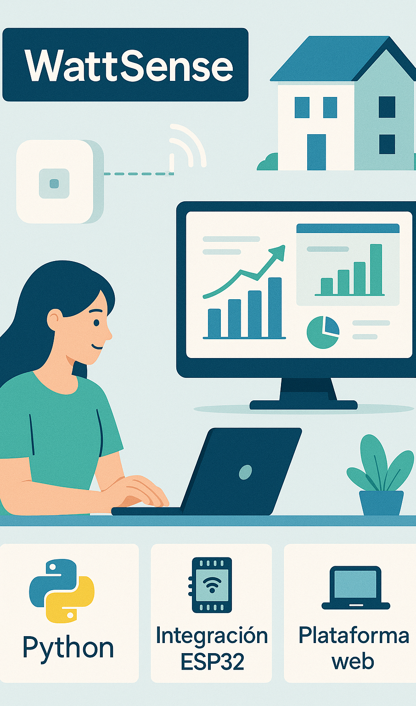
Descripción de la propuesta
Actualmente, los usuarios se enfrentan a soluciones costosas y complejas, o simplemente no tienen ninguna. Desconocen consumos reales, no hay protección ante sobrecargas, alto precio.
WattSense es la solución que ofrece monitoreo en tiempo real, alertas inteligentes y recomendaciones personalizadas gracias a nuestros sensores, pagina web, modelos de ML y estadísticos.
Somos accesibles, fáciles de usar y estamos enfocados en el ahorro real, un beneficio que ayuda a nuestros usuarios a disminuir su consumo energético y ahorrar de su bolsillo.

Slide 4
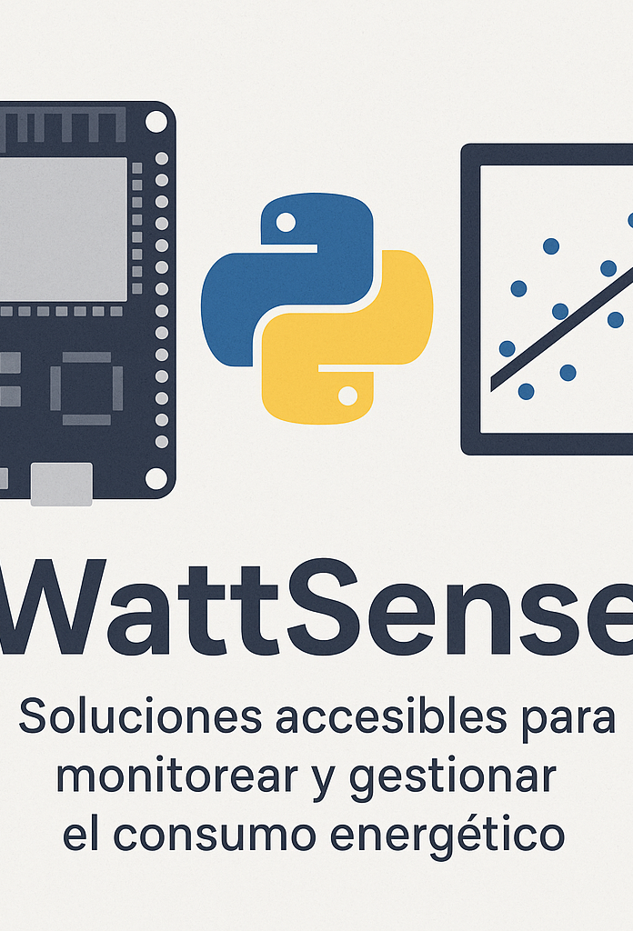
Descripción técnica de la
Solución
Usamos un microcontrolador ESP32 y sensores de voltaje y corriente para capturar datos de consumo tanto de forma invasiva como no invasiva. Esta información es procesada en tiempo real por nuestro modelo de Machine Learning en Python, y los resultados se visualizan en una plataforma web.
Estatus: prototipo funcional probado en laboratorio y en equipos reales.
Escalabilidad: replicable en masa con bajo costo adicional.
Riesgos: precisión de mediciones → mitigado con calibración.
Carcasa protectora: solución con plásticos ABS retardantes de flama.
Barreras: económicas (inversión), sociales (adopción IoT), legales (NOM eléctrica).

Slide 5
Analisis de mercado
Categoría SCIAN: 335 – Fabricación de aparatos eléctricos de uso doméstico.
Tamaño: 35 millones de hogares de alto consumo y 4.1 millones de PYMES (INEGI, 2022-2023).
Crecimiento: IoT y Smart Home en México crecen 12% anual (Statista, 2023).
Tendencias: hogares inteligentes, eficiencia energética, conciencia ambiental.
Competencia: TP-Link, Xiaomi, Amazon (enchufes $2,000–$3,000, funciones limitadas).
Ventaja Wattsense: costo-beneficio superior, Predicción de consumo, alertas y recomendaciones personalizadas.

Slide 6

Propiedad intelectual
El sistema WattSense puede protegerse mediante derechos de autor y diseño industrial. El código fuente en Python junto con la interfaz gráfica web, son registrables ante el INDAUTOR como obras originales.
Además, el diseño funcional del prototipo podría registrarse como diseño industrial si demuestra innovación.

Slide 7
Plan de Negocios - Resumen Ejecutivo y Estrategia
Nuestro plan de negocios se centra en una estrategia de accesibilidad y escalabilidad.
Descripción de la empresa: Somos una startup tecnológica enfocada en desarrollar soluciones de eficiencia energética para el mercado residencial y de PYMEs en México.
Estrategia de Marketing: Nos enfocaremos en canales digitales para educar al mercado sobre los beneficios del monitoreo energético, ofreciendo una solución de bajo costo inicial con un rápido retorno de inversión

Slide 8
Prototipo
Se ha construido y validado un prototipo físico funcional que materializa el concepto de WattSense. Este prototipo integra:
Hardware: Un microcontrolador ESP32 junto a sensores de corriente, voltaje y un elay, que capturan datos de consumo eléctrico directamente de la línea.
Validación de Datos: El prototipo ha demostrado su capacidad para medir y transmitir datos de forma fiable a nuestra plataforma, pasando de la teoría a la práctica.
Plataforma Operativa: Nuestro backend, desarrollado en Python con el framework Flask, procesa los datos empíricos. Estos son visualizados en una interfaz web que genera alertas y predicciones basadas en el consumo real medido.

Slide 9
Costo de Prototipo
Componente | Costo Estimado (MXN)
Sensor ESP32 | $200
Sensor de voltaje ac ZmptB | $120
Modulo Ssr-25da Relay | $105
Tecneu Convertidor AC DC | $170
Sensor de corriente Hall WCS 1700 | $270
Amplificador Operacional | $50
Caja | $100
Total | $1015

Slide 10
Plan Operativo y Financiero
Se enfocará en la producción inicial, estableciendo una capacidad de ensamblaje de 4 unidades por día, para alcanzar un total de 80 unidades mensuales. La operación diaria se centrará en un control de calidad para esta producción, el soporte técnico para los primeros usuarios y la mejora continua de la plataforma de software.
Costo de producción de $1015 MXN por unidad y un precio de venta final de $1,300 MXN. Manteniendo la inversión inicial de $220,000 MXN.
Retorno de Inversión (ROI) proyectado para los primeros cuatro meses es del 4%. Aunque es un retorno más conservador, este ROI positivo en la fase inicial, junto a un margen de ganancia superior al 30% por unidad, demuestra la viabilidad económica del proyecto y sienta las bases para la optimización de costos a mayor escala.

Slide 11
Conclusión
Wattsense: cuida tu bolsillo, protege tus aparatos y controla tu energía, predice consumos en las próximas 24 horas y manda alertas y recomencaiones personalizadas.
Accesible, confiable y tecnológico para hogares, negocios y escuelas.
Listo para escalar en ferias, congresos y alianzas locales.

Slide 12
Referencias
Agencia Internacional de la Energía. (2023). World Energy Outlook 2023. https://www.iea.org/reports/world-energy-outlook-2023
BloombergNEF. (2024). Energy Efficiency Investment Trends.
Comisión Federal de Electricidad. (2023). Plan de Negocios 2024–2028. https://www.cfe.mx/finanzas/Documents/Plan%20de%20Negocios%202024-2028.pdf
Guillard, E. (2022). Modelos predictivos de consumo energético con Machine Learning. Journal of Energy Analytics, 5(2), 87–99.
IEEE. (2021). Optimizing Load Distribution with Power Converters.
McKinsey & Company. (2023). The $1.3 Trillion Opportunity in Energy Efficiency.
Ortega-Díaz, P., Ramírez, L., & Santos, M. (2023). Adopción de tecnologías de eficiencia energética en PYMEs. Revista de Energía Sustentable, 12(3), 45–60.
Peláez, A. (2024). Precisión de sensores embebidos para medición energética. IEEE Sensors Journal, 22(1), 234–241.
Pérez, J., & Gassinski, M. (2022). Mitigación de riesgos en sistemas IoT de medición energética. IoT Security Review, 8(4), 102–110.
Powles, J., & Hodson, H. (2017). DeepMind AI reduces data-centre energy by 40 %. Google Research Blog.

